Slide 1


Academia de Tutores #PilandoAndo23
Johel Heraclio Batista Cárdenas
Presidente y Fundador
Fundación Ayudinga
@ayudinga
@batistajohel

Slide 2
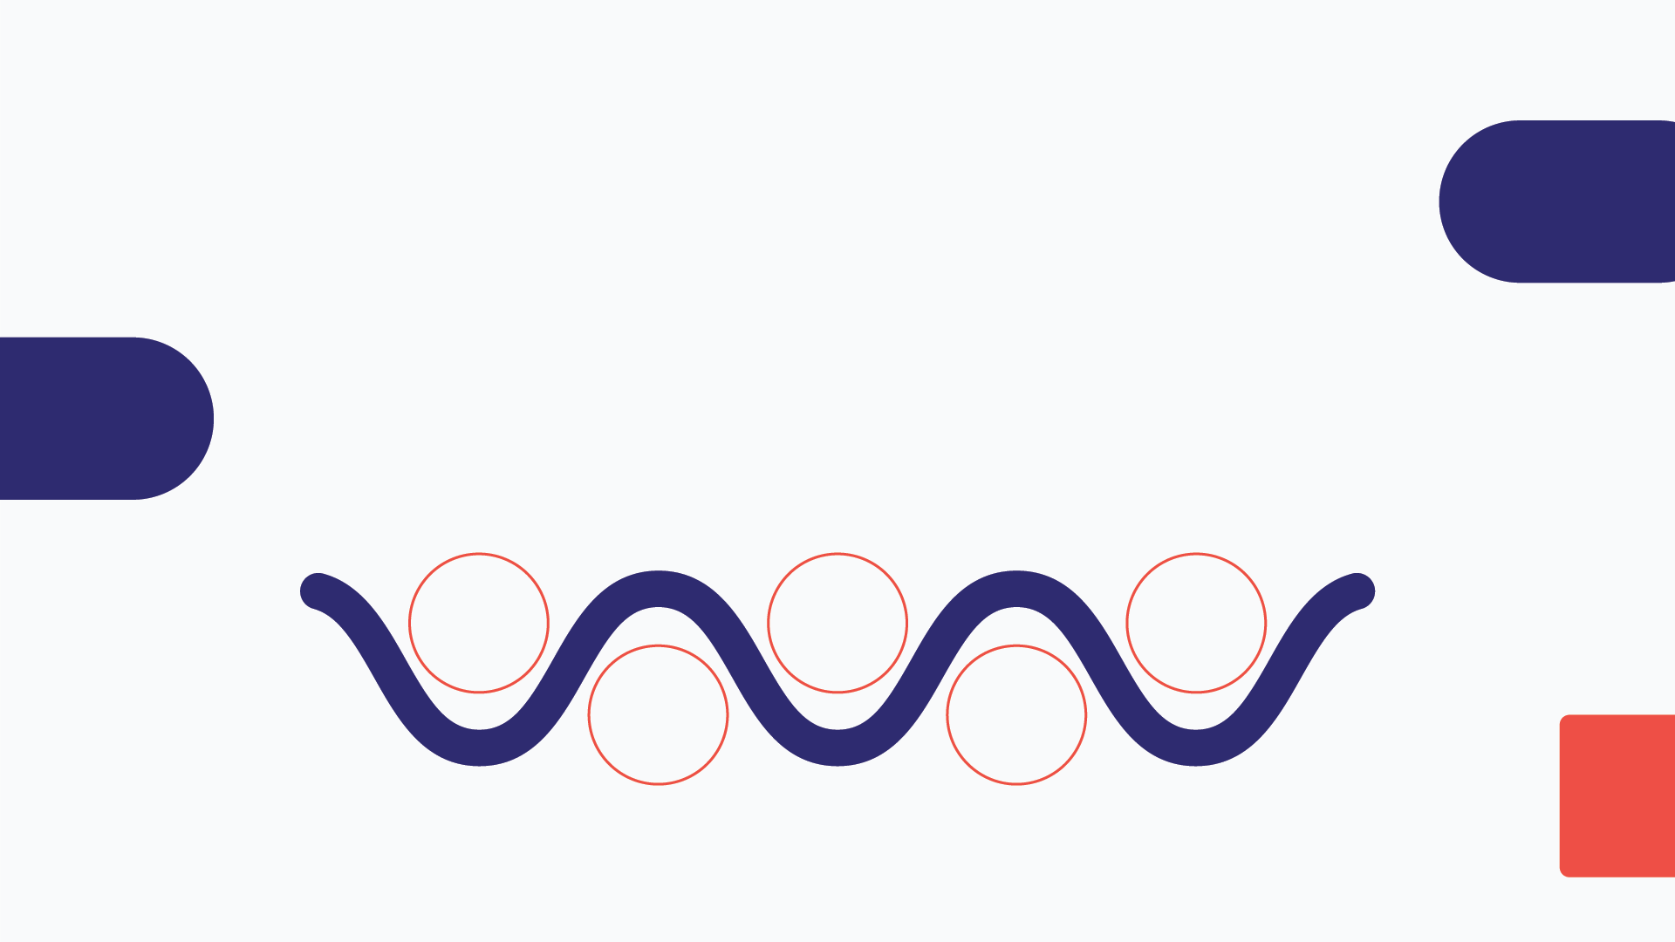
@ayudinga
Hallazgos en los Estudiantes #PilandoAndo

Slide 3

@ayudinga
Luego de 30 sesiones de #PilandoAndo
Considerando una muestra heterogénea de n = 259 estudiantes
No se considera el sexo (Masculino o Femenino)
No es considera la edad del estudiante
Todos los estudiantes tomados en cuenta se prepararon para hacer la Prueba PAA (Examen de Admisión de la UTP
Dificultades en la Comprensión Lectora para Resolución de Problemas de Aplicación
Problemas en la resolución de cuestiones matemáticas vinculadas a razones y proporciones.
Deficiencias en Ley de los Signos, Exponentes, Radicación, Adición y Suma de Fracciones y Cálculo del Mínimo Común Múltiplo (MCM)
Tendencia determinística hacia la búsqueda de "la respuesta correcta".

Slide 4
@ayudinga
Criterios de Admisión UTP
Año | No es Admitido | Licenciaturas | Ingenierías
2012-2021 | < 800 | [800-1,000] puntos | ≥ 1,000 puntos
2023 - Actualidad | < 800 puntos | [900-1,000] puntos | ≥ 1,000 puntos
Cambio en 2023 fue hecho para considerar el área de Redacción Indirecta como parte de la Puntaje Final.
Fuente: Sistema de Ingreso Universitario UTP (2023)

Slide 5
@ayudinga
Desarrollo Propuesto de #PilandoAndo

Slide 6
@ayudinga
Estructura por Sesión
Sesión #0
Capacitación a Tutores (Academia de Tutores #PilandoAndo)
Sesión #1
*2 Aplicación del Test de Estilos de Aprendizaje a los estudiantes
Primera Sesión de Trabajo
Sesión #2
Segunda Sesión de Trabajo
*1 Aplicación del Test de Estilos de Enseñanza a los Tutores
Sesión #3
Tercera Sesión de Trabajo
Sesión #4
Simulacro de 60 minutos del Examen PAA del College Board.
Repaso Final y consejos con los Tutores.
*1: Cuestionario de Grasha | Estilos de Enseñanza
*2: Cuestionario de Grasha | Estilos de Aprendizaje

Slide 7
@ayudinga
Emparejamiento entre Estudiantes y Tutores

Slide 8

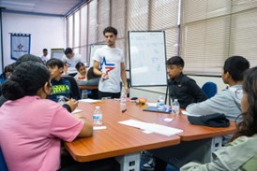
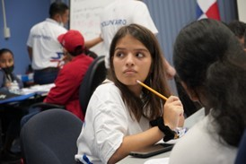
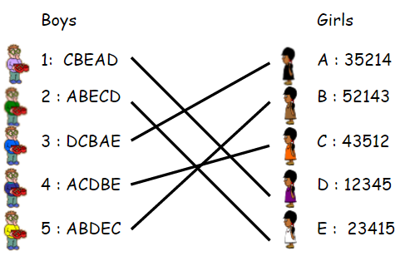
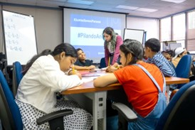
@ayudinga
Diseño del Experimento
Aplicación de Prueba de Grasha a Tutores
Aplicación de Prueba de Grasha a Estudiantes
Algoritmo de Emparejamiento (Gale – Shapley)
Creación de Grupos Personalizados
Aplicación de Algoritmo de Gale – Shapley (Fuente: Elaboración Propia)

Slide 9
@ayudinga
El Problema de los ¿Tutores y Estudiantes Estables?
Supongamos que tenemos 3 Tutores y 3 Estudiantes
Cada Tutor tiene una lista de Estudiantes que prefiere y viceversa.
El desafío es juntarlos de manera que nadie quiera cambiar de pareja porque vea una opción mejor.
Preferencias de los 3 Tutores
Tutor #1
Estudiante #1
Estudiante #2
Estudiante #3
Tutor #2
Estudiante #2
Estudiante #3
Estudiante #1
Tutor #3
Estudiante #3
Estudiante #1
Estudiante #2

Slide 10
@ayudinga
El Problema de los ¿Tutores y Estudiantes Estables?
Preferencias de los 3 Estudiantes
Estudiante #1
Tutor #2
Tutor #1
Tutor #3
Estudiante #2
Tutor #3
Tutor #2
Tutor #1
Estudiante #3
Tutor #1
Tutor #3
Tutor #2

Slide 11
@ayudinga
El Problema de los ¿Tutores y Estudiantes Estables?
Iteraciones | Algoritmo Gale - Shapley
Sesión #1
El Tutor 1 selecciona al Estudiante 1 y este acepta.
El Tutor 2 elige al Estudiante 2 y este acepta.
El Tutor 3 elige al Estudiante 3 (Su primera opción) y este acepta.
Sesión #2
Todos los tutores tienen un estudiante.
El Estudiante 1 prefiere al Tutor 2 y este no lo seleccionó.
El Estudiante 2 prefiere al Tutor 3, pero este no lo seleccionó.
El Estudiante 3 se queda con el Tutor 3, ya que esta es su opción principal
Sesión #3
Todos están emparejados según sus preferencias, sin cambios necesarios.

Slide 12
@ayudinga
Estilos de Enseñanza | Tutores
Experto
Tutor experto en disciplina, mantiene estatus, domina detalles, fomenta competencia entre estudiantes y asume responsabilidad en su preparación.
Autoridad Formal
El tutor destacado en la escuela brinda retroalimentación clara, sigue reglamentos, mantiene normas y ofrece conocimiento estructurado a sus estudiantes.
Modelo Personal
Tutor ejemplar muestra mediante desempeño las formas de pensar y actuar, siendo meticuloso y motivando a estudiantes a emularlo.
Facilitador
Tutor guía mediante cuestionamientos, promueve independencia, iniciativa, responsabilidad. Prefiere aprendizaje autónomo con proyectos, actuando como asesor.
Delegador
Tutor promueve autonomía estudiantil, motiva trabajo en proyectos independientes o equipos, actuando únicamente como consultor del proyecto.

Slide 13
@ayudinga
Estilos de Aprendizaje | Estudiantes
Independiente
Piensas de forma autónoma, confías en tu aprendizaje, decides prioridades, prefieres trabajar solo y evitas el trabajo en equipo.
Evitativo
Sin entusiasmo en clase, no participas, te aíslas. Apatía y desinterés en actividades escolares; evitas permanecer en el aula.
Colaborativo
Te gusta aprender compartiendo ideas y talentos. Gustas de trabajar con tus compañeros y con tus profesores.
Dependiente
Poca curiosidad intelectual, aprendes lo esencial. Ves a profesores y compañeros como guías o autoridades en tus actividades.
Competitivo
Estudias para demostrar superioridad en calificaciones. Buscas ser el centro de atención y recibir reconocimiento por tus logros.
Participativo
Buen estudiante en clase, disfrutas las sesiones, atento y con gran disposición para el trabajo escolar.

Slide 14




@ayudinga
Emparejamiento Aproximado
Estadísticos de Dispersión para Tutores
Puntaje de Estilo de Enseñanza (PSE) =
$$Q_{1}+Q_{2}+Q_{3}+Q_{4}+Q_{5}+Q_{6}$$
$Donde Q_{n}$ es la respuesta a la enésima pregunta
Media del Estilo de Enseñanza (MSE) =
$$\frac{PSE}{6}$$
Varianza del Estilo de Enseñanza (VSE) =
$$\sum_{i=1}^{6}{{(Q_{n}−PSE)}^{2}}$$
Desviación Estándar del Estilo de Enseñanza (DEEE) =
$$\sqrt{VSE}$$
Las mediciones se realizarán para cada uno de los registros del Formulario de Tutores.
Fórmulas: Modelo Matemático de Emparejamiento Aproximado (Fuente: Elaboración Propia)

Slide 15
@ayudinga
Emparejamiento Aproximado
Estudiantes
Estudiante 1
Estudiante 2
Estudiante 3
Estudiante 4
Estudiante 5
Tutores
Tutor 1
Tutor 2
Tutor 3
Tutor 4
Tutor 5
5 Estudiantes y 5 Tutores una vez aplicadas las Pruebas de Grasha – Riechmann y el Algoritmo de Emparejamiento Aproximado de Gale - Shapley

Slide 16
@ayudinga
Menú del Día
Hora | Actividad | Involucrados
9:00 – 9:20 hrs | Conferencia: Metodología de #PilandoAndoPaLaU | Est. Johel Heraclio Batista Cárdenas, Inv. Asoc.
9:20 – 9:50 hrs | Conferencia: Pedagogía para Estudiantes Pre-Universitarios | Lic. Diana Carolina Landero Murgas
9:50 – 10:20 hrs | Conferencia: Formalidad y Academicismo en Tutorías | Ing. Migdonio González
10:20 – 10:35 hrs | Receso | Todos
10:35 – 10:55 hrs | Aplicación de Prueba de Grasha-Riechmann para Estilos de Enseñanza | Todos los tutores
10:55 – 11:15 hrs | Conferencia: Inclusión en el Proceso Educativo | Lic. Kathy Davis
11:15 – 11:55 hrs | Simulacro de #PilandoAndoPaLaU | Todos los Tutores
Todas las sesiones serán grabadas y estarán disponibles en un enlace privado en el Canal de Youtube de Fundación Ayudinga que se les será enviado posteriormente.

Slide 17

¡Gracias por su Atención!
¿Alguna pregunta, duda, comentario o sugerencia?
jbatista@ayudinga.org
Licencia Creative Commons Atribución, Compartir-Igual, No Comercial 4.0

Slide 18
@ayudinga
Pilandoando.org
→ Soy Tutor

